Slide 1
第七章 图像数据处理
黄家顺

Slide 2
目录
Ⅰ TFRecord输入数据格式
Ⅱ 图像数据处理
Ⅲ 多线程输入数据处理框架

Slide 3
Ⅰ TFRecord输入数据格式

Slide 4
Ⅰ TFRecord输入数据格式
TFRecord是一种将图像数据和标签放在一起的二进制文件，能更好的利用内存，在tensorflow中快速的复制、移动、读取、存储 等等。

Slide 5
Ⅰ TFRecord输入数据格式
写入数据TFRecord 文件的标准做法是：
step 1. 把所有数据转换成「tf.train.Feature」格式。
step 2. 把所有的「tf.train.Feature」包装成「tf.train.Features」格式。
step 3. 把所有的「tf.train.Features」组合成「tf.train.Example」格式。
step 4. 利用「tf.python_io.TFRecordWriter」将「tf.train.Example」写入成TFRecord 文件。

Slide 6
Ⅰ TFRecord输入数据格式
读取TFRecord 文件的标准做法是：
step 1. 使用tf.string_input_producer 产生文件名队列。
- shuffle参数表示是否要打乱文件读取的顺序；
- num_epochs = N表示将这个数据集中的图片全部读取N遍。
具体来说，如果有3个文件在队列里，当num_epochs = 2，那就送6个文件出来。每个文件送完一次之后，都会重复再送一次，依此类推...
在机器学习中， num_epochs = N，就是将数据集从头到尾运算N次的意思，若num_epochs = None，表示不限循环次数，直到其他的中止条件达成才会停止计算。
step 2. 使用tf.TFRecordReader去读TFRecord文件名队列（ 读取一般文件tf.WholeFileReader ）。
step 3. 使用 tf.train.Coordinator 和 tf.train.start_queue_runners 启动队列。

Slide 7
Ⅱ 图像数据处理

Slide 8
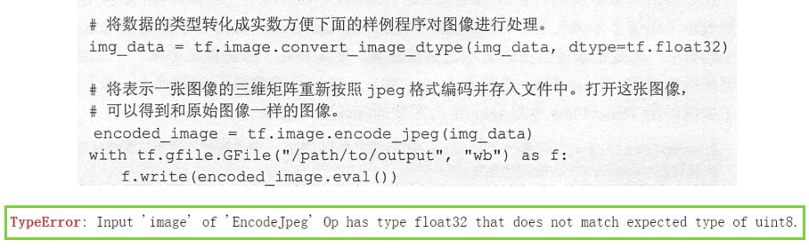
Ⅱ 图像数据处理
编码与解码
tf.image.decode_png()
tf.image.encode_png()
tf.image.decode_jpeg()
tf.image.encode_jpeg()
Error:P174
Notes:
写入时，编码方式不能使用float32

Slide 9
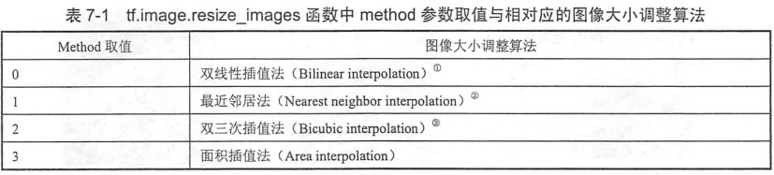
Ⅱ 图像数据处理
调整图片大小
tf.image.resize_images(image_float, [300, 300], method=0)
Notes:
将图片的尺寸放大或缩小，并保留足够的信息

Slide 10
Ⅱ 图像数据处理
裁剪和填充图片
裁剪：tf.image.resize_image_with_crop_or_pad(img_data, 1000, 1000)
填充：tf.image.resize_image_with_crop_or_pad(img_data, 3000, 3000)
按比例裁剪图象：tf.image.central_crop(img_data, 0.5) # 第二个参数为调整比例，(0, 1]

Slide 11
Ⅱ 图像数据处理
图像翻转
上下翻转：tf.image.flip_up_down(img_data)
左右翻转：tf.image.flip_left_right(img_data)
对角线翻转： tf.image.transpose_image(img_data)
以一定概率上下翻转图片：tf.image.random_flip_up_down(img_data)
以一定概率左右翻转图片：tf.image.random_flip_left_right(img_data)

Slide 12
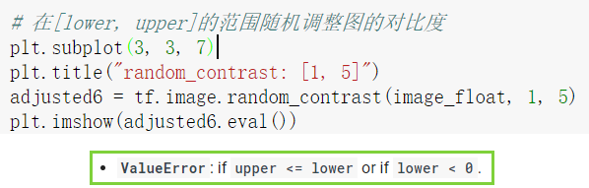
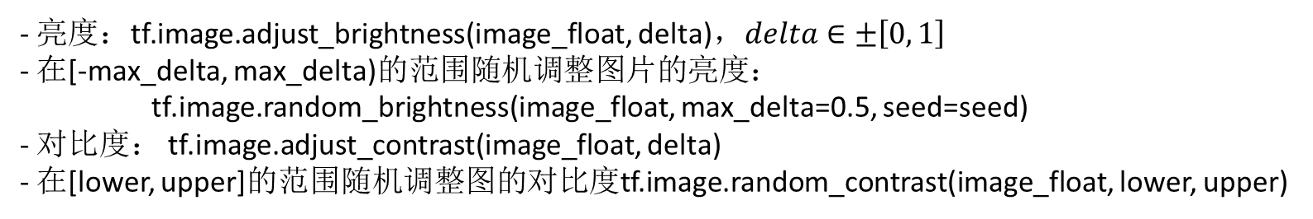
Ⅱ 图像数据处理
亮度和对比度调节
- 亮度：tf.image.adjust_brightness(image_float, delta)，$delta∈±\left[0, 1\right]$
- 在[-max_delta, max_delta)的范围随机调整图片的亮度：
tf.image.random_brightness(image_float, max_delta=0.5, seed=seed)
- 对比度： tf.image.adjust_contrast(image_float, delta)
- 在[lower, upper]的范围随机调整图的对比度tf.image.random_contrast(image_float, lower, upper)
Notes:
在[lower, upper]的范围随机调整图的对比度这一方法参数取值的要求

Slide 13
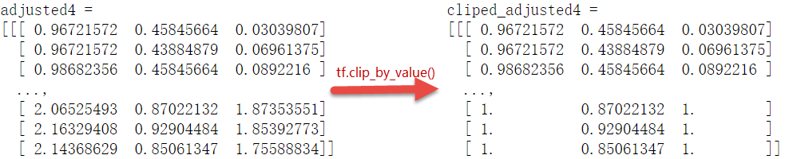
Ⅱ 图像数据处理

Slide 14
Ⅱ 图像数据处理
色相和饱和度调节
- 色相：tf.image.adjust_hue(image, delta )，delta must be in the interval [-1, 1]
- 在[-max_delta, max_delta]的范围随机调整图片的色相， max_delta的取值在[0, 0.5]之间
tf.image.random_hue(image, max_delta)
- 饱和度： tf.image.adjust_saturation(image, delta)
- 在[lower, upper]的范围随机调整图的饱和度，ValueError: if upper <= lower or if lower < 0
tf.image.random_saturation(image, lower, upper)
- 将三维矩阵中的数字均值变为0，方差变为1：tf.image.per_image_standardization(image)
@ per_image_whitening was replaced by per_image_standardization in v0.12.

Slide 15
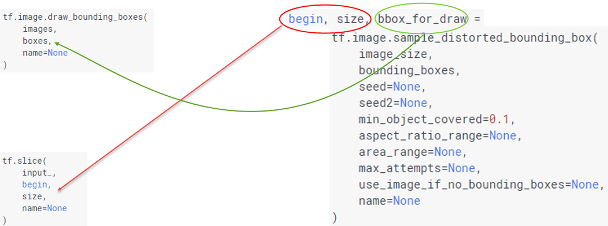
Ⅱ 图像数据处理
添加标注框并裁减
Notes:
这是因为通过这个函数计算的标注框可以使用提供的框指导采样。

Slide 16
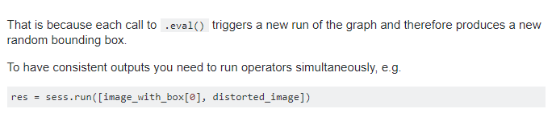
Ⅱ 图像数据处理
为什么需要在标注框和裁减得到的图片不匹配？
https://stackoverflow.com/questions/50203015/why-does-not-the-bounding-box-and-clipped-picture-match-using-tf-image-sample-di
Notes:
这是因为每次调用.eval（）都会重新触发图的运行，因此会生成一个新的随机边界框。
为了获得一致性输出可以同时执行操作

Slide 17
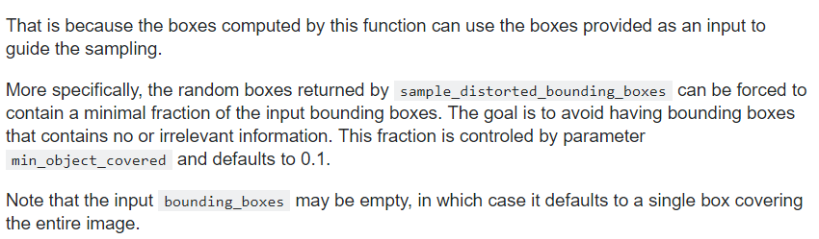
Ⅱ 图像数据处理
为什么需要在tf.image.sample_distorted_bounding_box中指定边界框
https://stackoverflow.com/questions/50191388/why-need-to-specify-the-parameter-bounding-boxes-for-sample-distorted-bounding
Notes:
更具体地说，可以强制sample_distorted_bounding_boxes返回的随机框包含输入边界框的最小部分。目标是避免包含不包含或不相关信息的边界框。这个分数由参数min_object_covered控制，默认为0.1
请注意，bounding_boxes可能为空，在这种情况下，它默认为覆盖整个图像的单个框

Slide 18
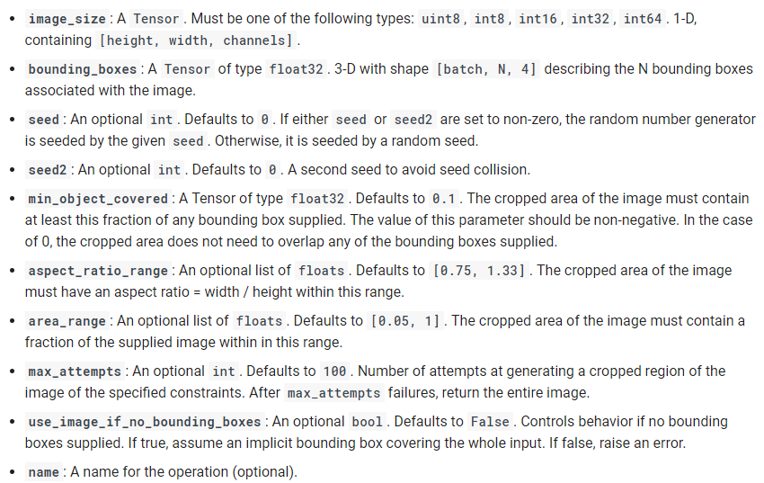
Notes:
1. 这是因为通过这个函数计算的框可以使用提供的框来指导采样。

Slide 19
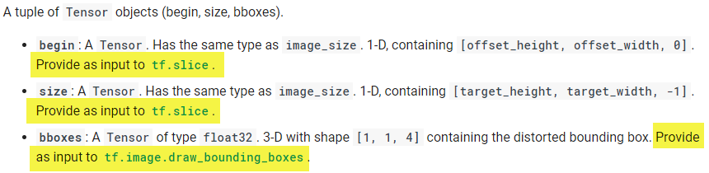

Slide 20
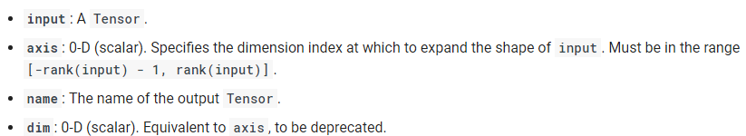
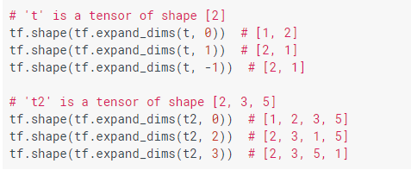
tf.expand_dims(input, axis=None, name=None, dim=None)如何工作

Slide 21
tf.slice(input_, begin, size, name=None)如何工作的
t = tf.constant([[[1, 1, 1], [2, 2, 2]],
[[3, 3, 3], [4, 4, 4]],
[[5, 5, 5], [6, 6, 6]]])
Input: tf.slice(t, [1, 0, 0], [1, 2, 3])
Output: [[[3, 3, 3], [4, 4, 4]]]
● The first dimension
t = [A, B, C]
● The second dimension
A = [i, j], B = [k, l], C = [m, n]
● The third dimension
i = [1, 1, 1], j = [2, 2, 2]
k = [3, 3 ,3], l = [4, 4, 4]
m = [5, 5, 5], n = [6, 6, 6].
begin[0] = 1表示第一维从下标为1的元素开始取——从B开始取
size[0] = 1表示取出1个元素——B
begin[1] = 0表示从B下标为0的元素开始取——从k开始取
size[1] = 2表示取出2个元素——k, l
begin[2] = 0表示分别从k, l下标为0的元素开始取——从3(k)，4(I)开始取
size[2] = 3表示取出3个元素——[3, 3, 3], [4, 4, 4]
组合：[[[3, 3, 3], [4, 4, 4]]]
https://www.quora.com/How-does-tf-slice-work-in-TensorFlow

Slide 22
Ⅲ 多线程输入数据处理框架

Slide 23
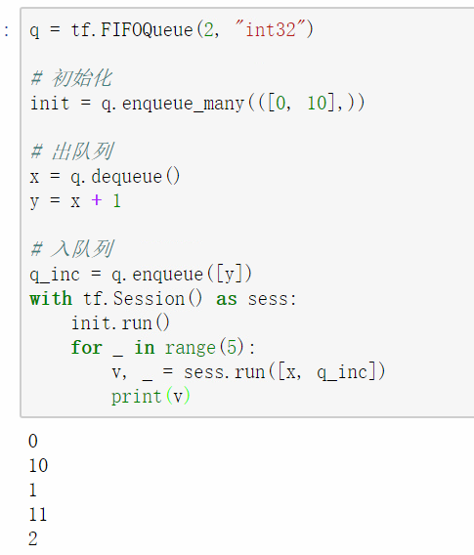
Ⅲ 多线程输入数据处理框架
队列
0
10
0
10
10
1

Slide 24
Ⅲ 多线程输入数据处理框架
多线程
串行
并行
Notes:
一个线程去取这些小球

Slide 25
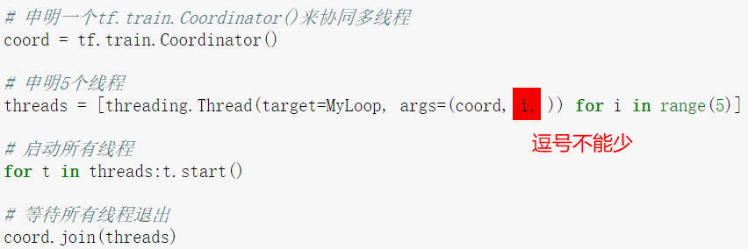
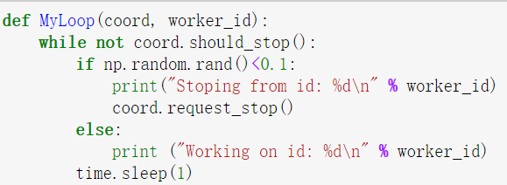
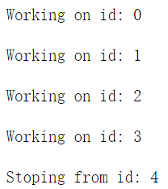

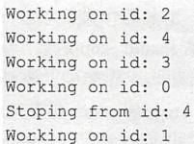
Ⅲ 多线程输入数据处理框架
多线程
程序每隔1秒判断是否需要停止并打印自己的ID
Notes:
3. 队列操作

Slide 26
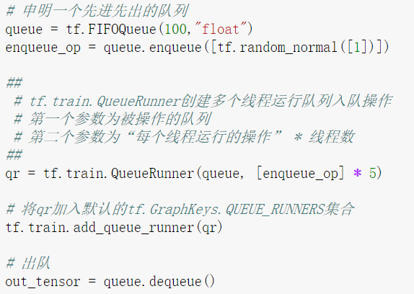
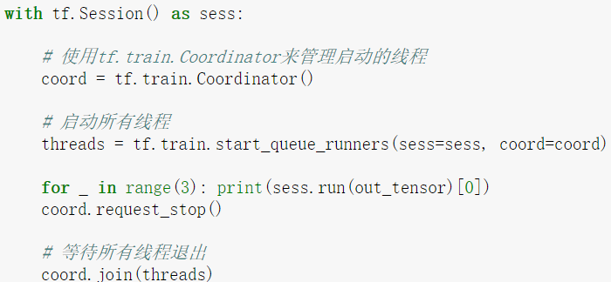
Ⅲ 多线程输入数据处理框架
使用多线程操作队列
Notes:
4. 多线程队列操作

Slide 27
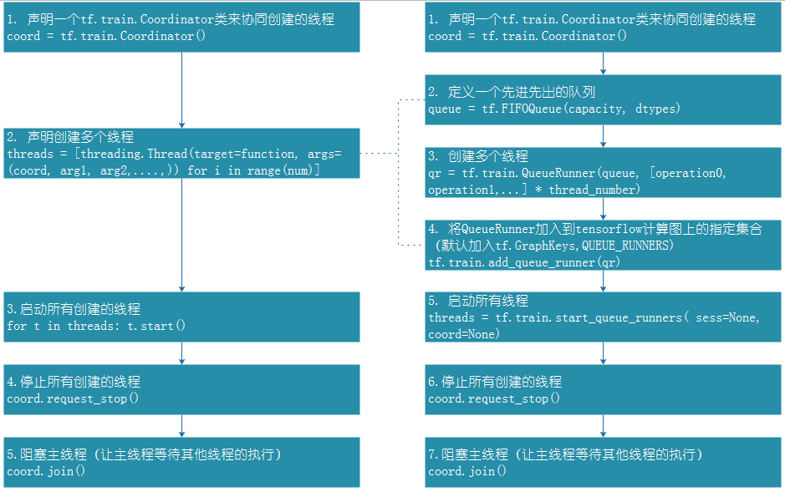

Slide 28
Ⅲ 多线程输入数据处理框架
输入文件队列
Notes:
5. 输入文件队列

Slide 29
参考资料：
Tensorflow API：https://www.tensorflow.org/api_docs/
tf.slice() ：https://www.quora.com/How-does-tf-slice-work-in-TensorFlow
理解TensorFlow的Queue：https://www.jianshu.com/p/d063804fb272
all variables vs local variables： https://stackoverflow.com/questions/40220201/tensorflow-tf-initialize-all-variables-vs-tf-initialize-local-variables
tf.image.sample_distorted_bounding_box ：https://stackoverflow.com/questions/50191388/why-need-to-specify-the-parameter-bounding-boxes-for-sample-distorted-bounding
tf.image.sample_distorted_bounding_box：https://stackoverflow.com/questions/50203015/why-does-not-the-bounding-box-and-clipped-picture-match-using-tf-image-sample-di/50203556#50203556
tf.image.sample_distorted_bounding_box :https://stackoverflow.com/questions/50210594/the-function-of-bounding-boxes-and-min-object-covered-in-tf-image-sample-dis

Slide 30
Thanks！

